Slide 1
Spieren
Joska de Kroon

Slide 2
Wat gaan we vandaag doen?
Bouw van spieren
Werking van spieren
Antagonisten

Slide 3
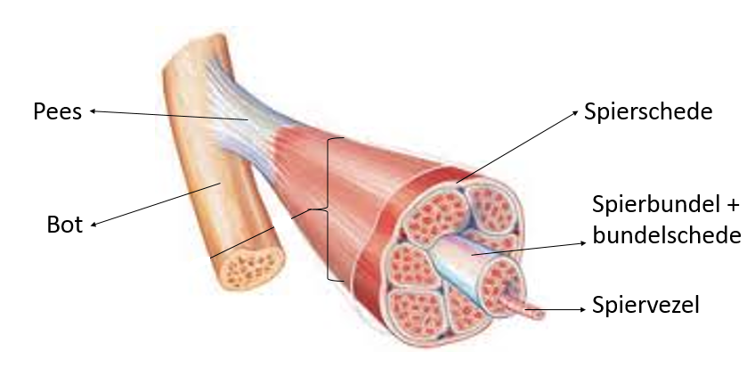
Spieren - bouw
Pezen:
Aanhechting aan het bot
Spierschede:
- Stevig bindweefsel om een spier

Slide 4
Spieren - bouw
Spierbundel:
- Meerdere spieren, omgeven door bindweefsel
Spiervezels:
- Meerdere spiercellen

Slide 5
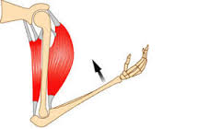
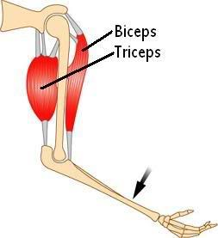
Werking
Impulsen naar bewegingszenuwcellen
Hoe zat dat ook alweer?
2. Spiervezels trekken samen
3. Spier wordt korter en dikker
4. Afstand tussen aanhechtingsplaatsen wordt korter
5. Verbranding in spier
Wat is daar ook alweer voor nodig?

Slide 6
Antagonist
Spieren waarvan het samentrekken een tegengesteld effect hebben.
Trekspieren en Buigspieren
Triceps en Biceps

